Slide 3
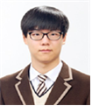







Profile
License
Name : 황형섭 / Hwang Hyeong Sub
ITQ 아래 한글 A
birth : 1999
ITQ 한글파워포인트 A
ITQ 한글엑셀 A
Skill
Activity
2학년 1학기 학급 회장
그룹사운드 동아리로 공연을 함.

Slide 4
Work
Design

Slide 5
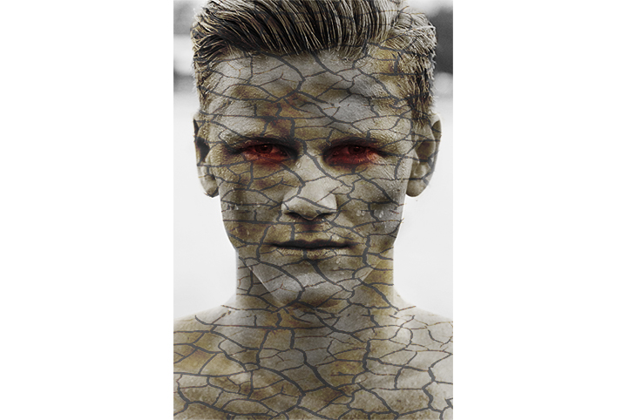


Photoshop
개인 작업

Slide 6

Illustrator
인포그래피

Slide 7

Illustrator
캐릭터 판넬

Slide 8

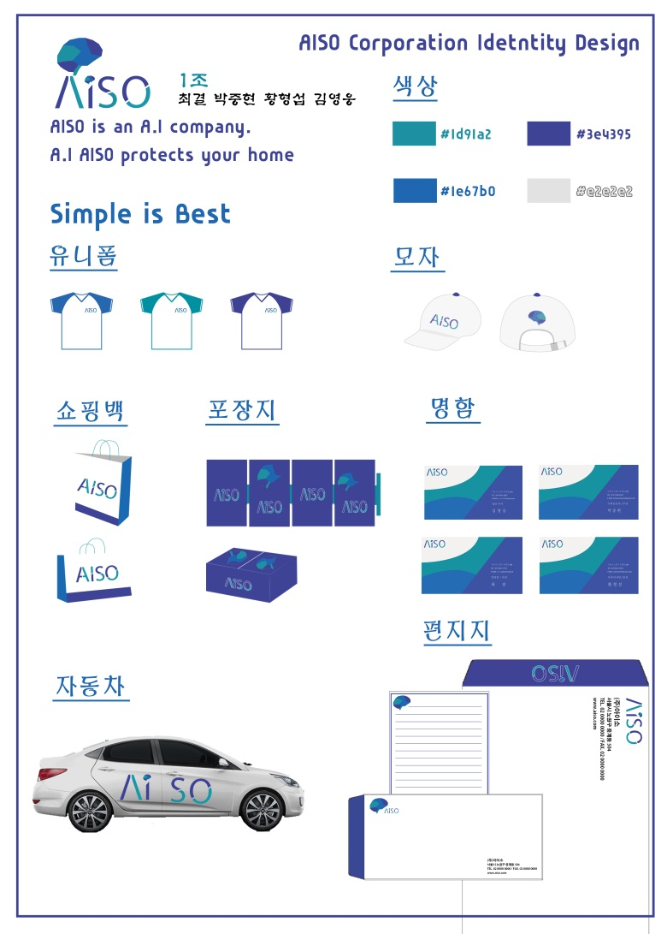
Illustrator
타이포그래피
CI 디자인

Slide 9
Work
Development

Slide 10
Development
교내 온라인 알고리즘 저지 서비스 SIGO
교내 학생들이 프로그래밍 언어에 관심을 가졌으면 하는 의미에서 시작을 함.
3명의 팀원과 프론트엔드, 백엔드, 퍼블리싱으로 나눠 개발을 했고
Vue.js 프레임워크랑 Semantic.css 프레임워크를 사용해 개발을 했다.
내가 한 일 : 퍼블리싱
URL : https://algorithm.seoulit.kr
GitHub : https://github.com/shitKorea/shit-algorithm

Slide 11
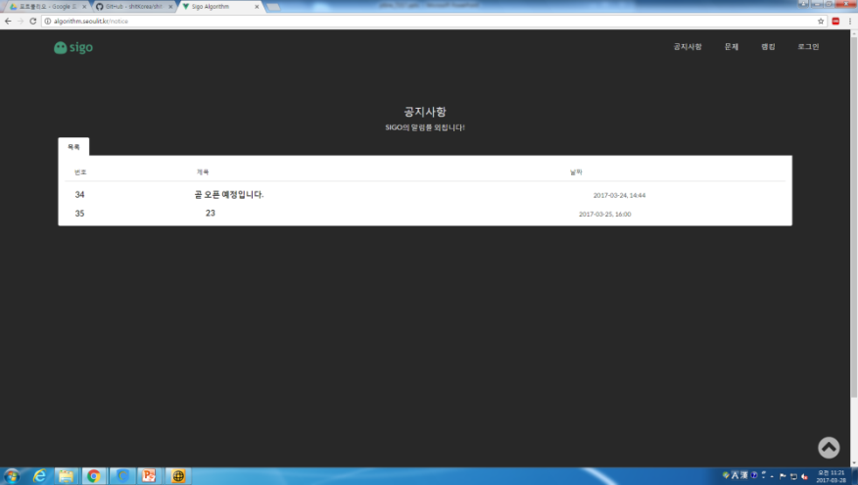
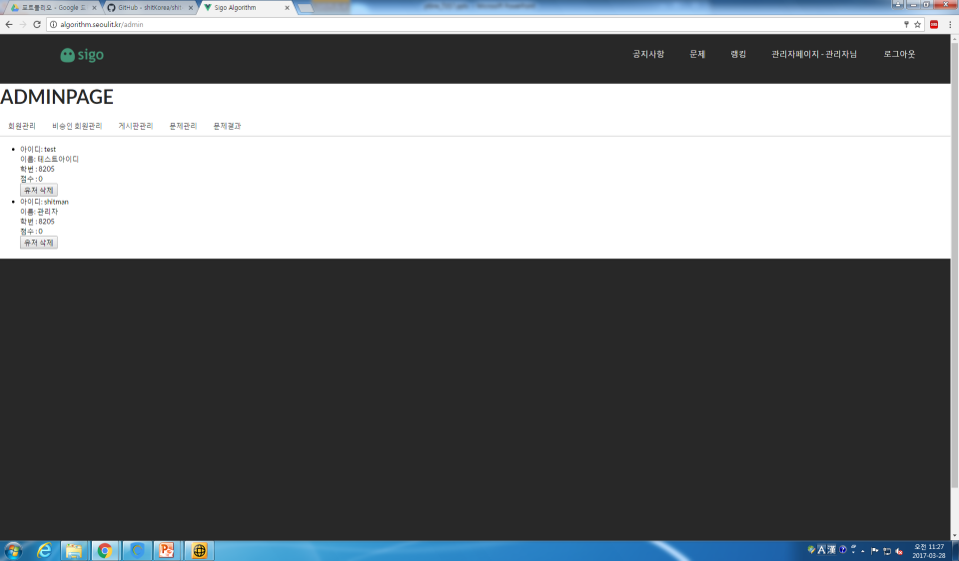
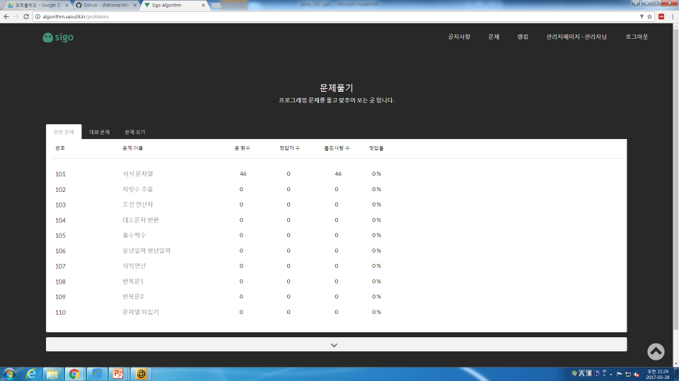
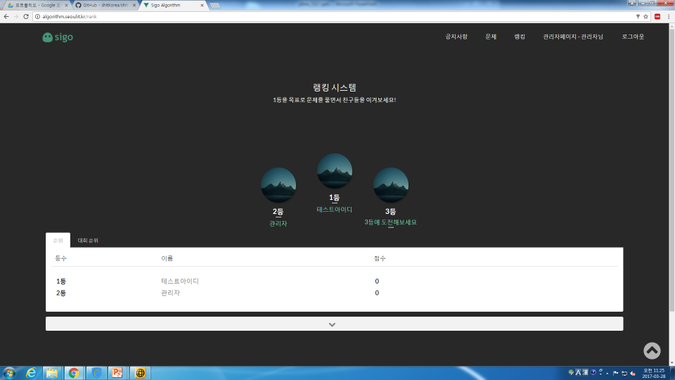
Development
공지사항
관리자 페이지
문제풀이
랭킹

Slide 12
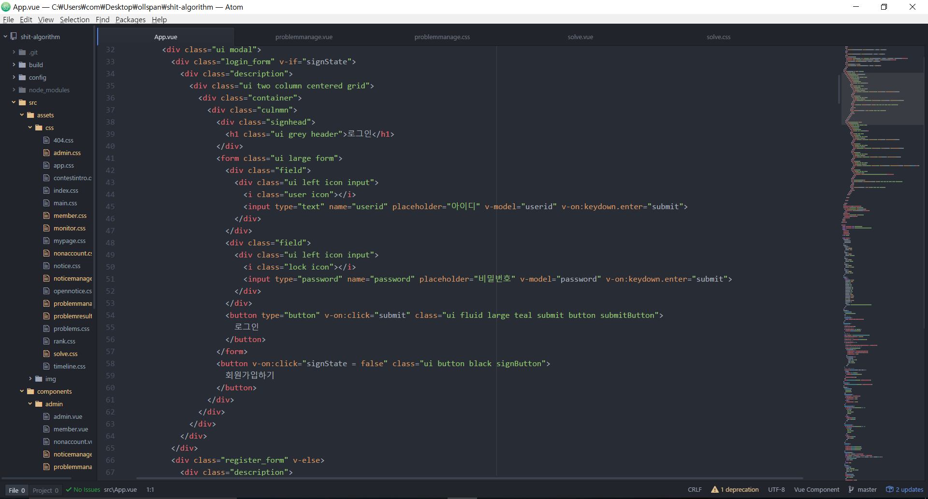
Development
코드

Slide 13
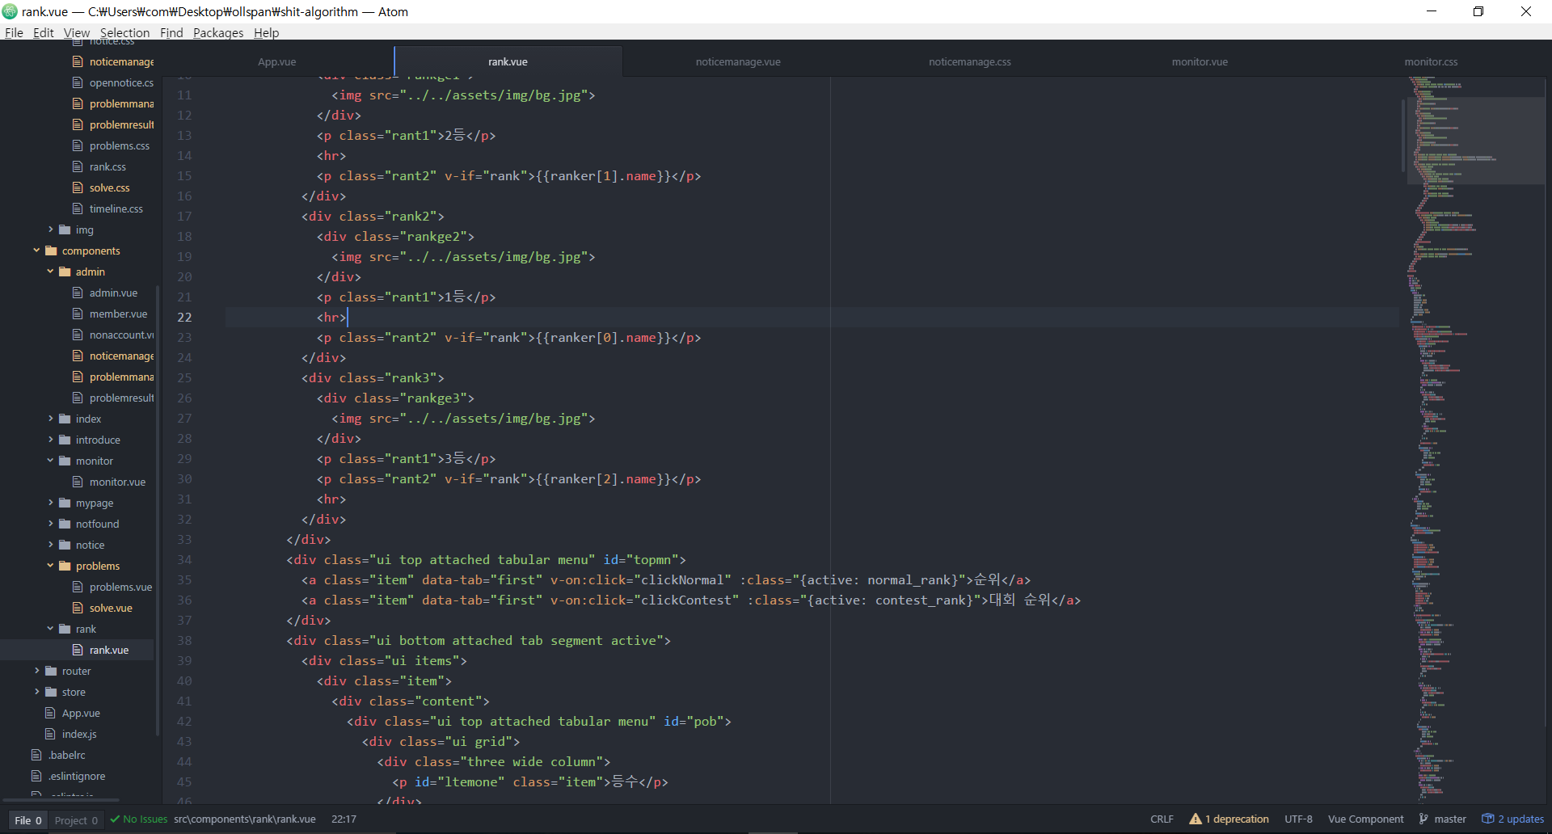
Development
코드

Slide 14
Development
하리보 사이트 리 디자인
평소에 좋아하는 간식을 홈페이지로 만들어보자 라는 시작으로 하게 됨.
2명에서 프론트엔드, 퍼블리싱을 같이 개발을 했고
Materialize.css 프레임워크랑 Jquery 를 사용해 개발을 했다.

Slide 15
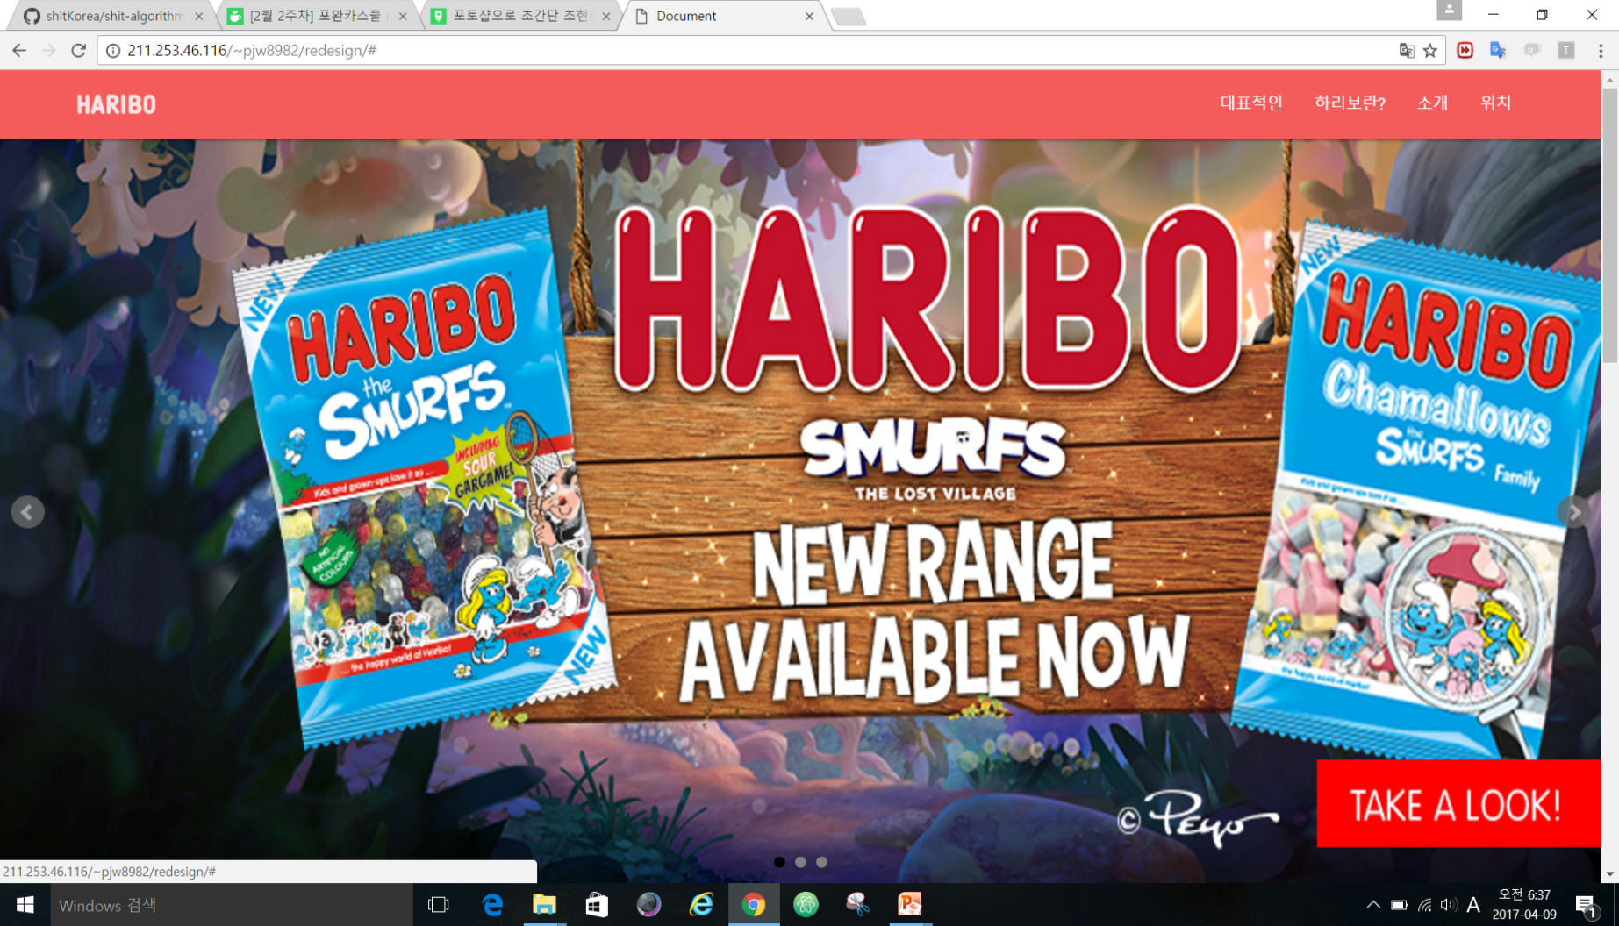
Development
사이트

Slide 16
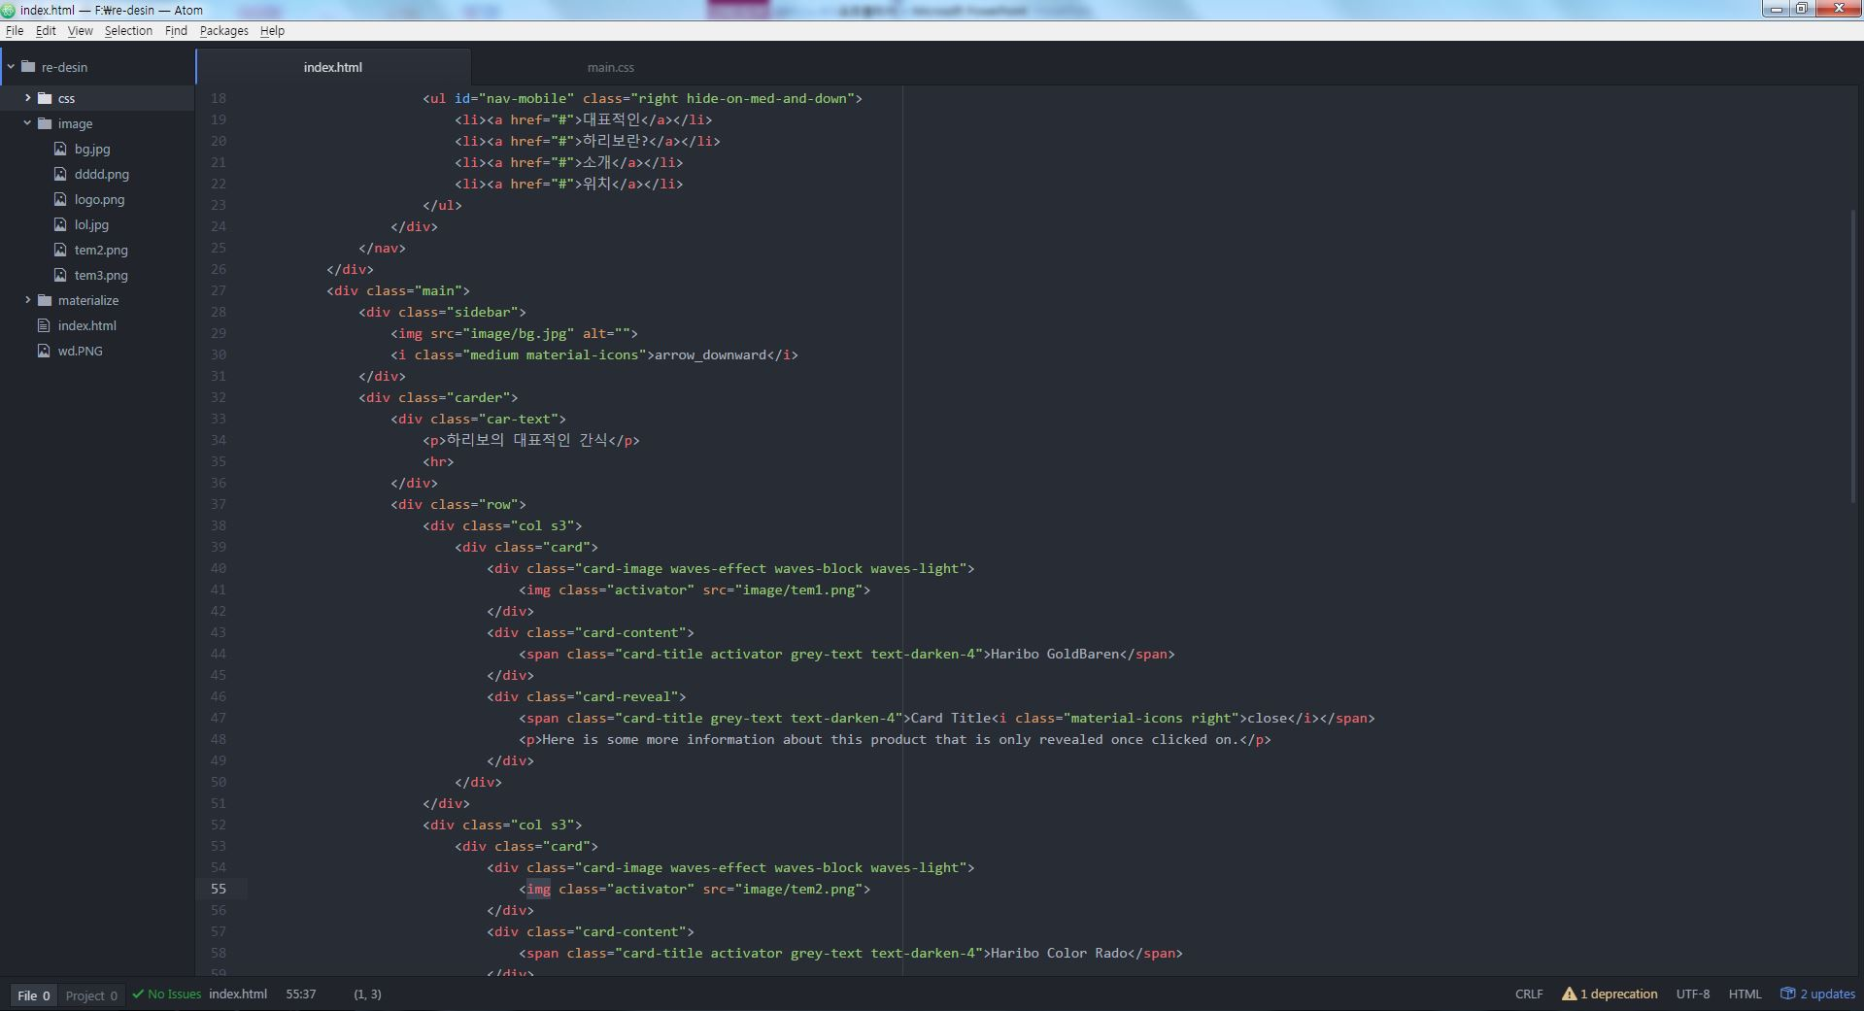
Development
코드

Slide 17
Development
포트폴리오 홈페이지
나를 색다르게 소개 하고자 홈페이지를 만들어서 나를 소개 하였고
Bootstrap.css 프레임워크랑 JQuery 를 사용해 개발을 했다.

Slide 18
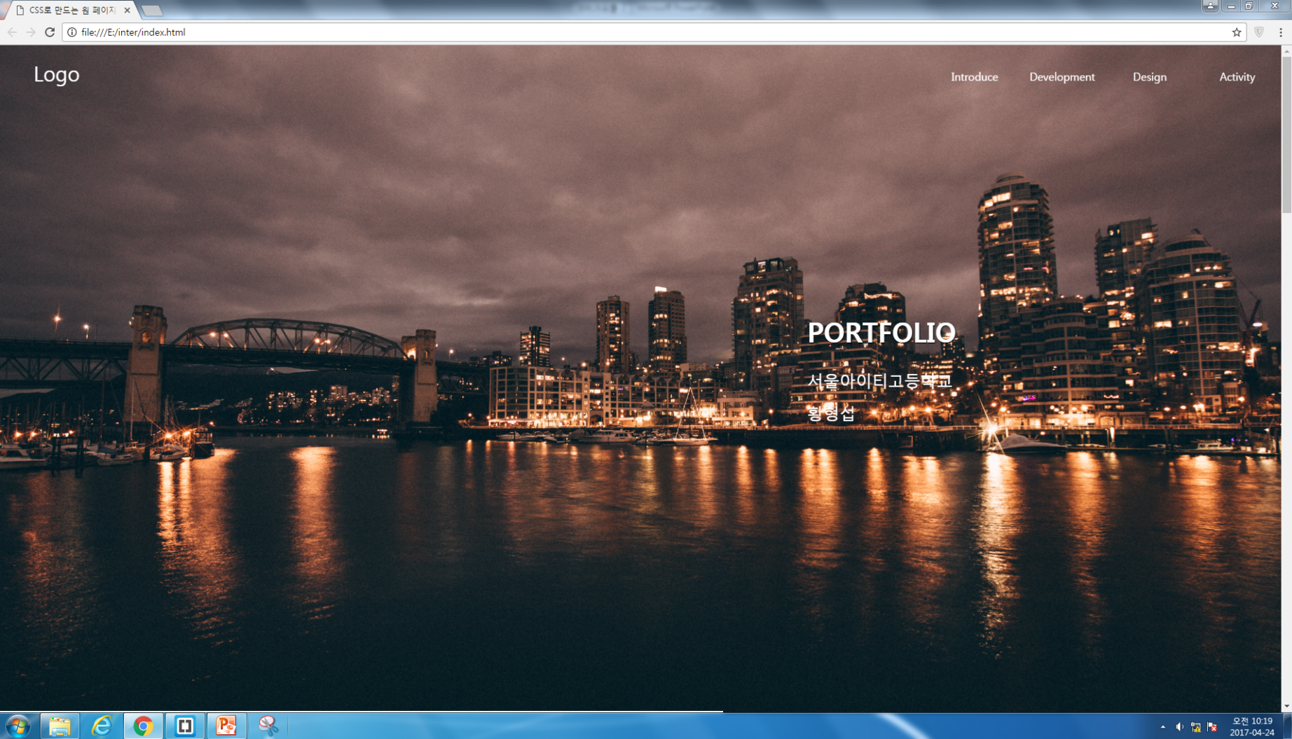
Development
사이트

Slide 19
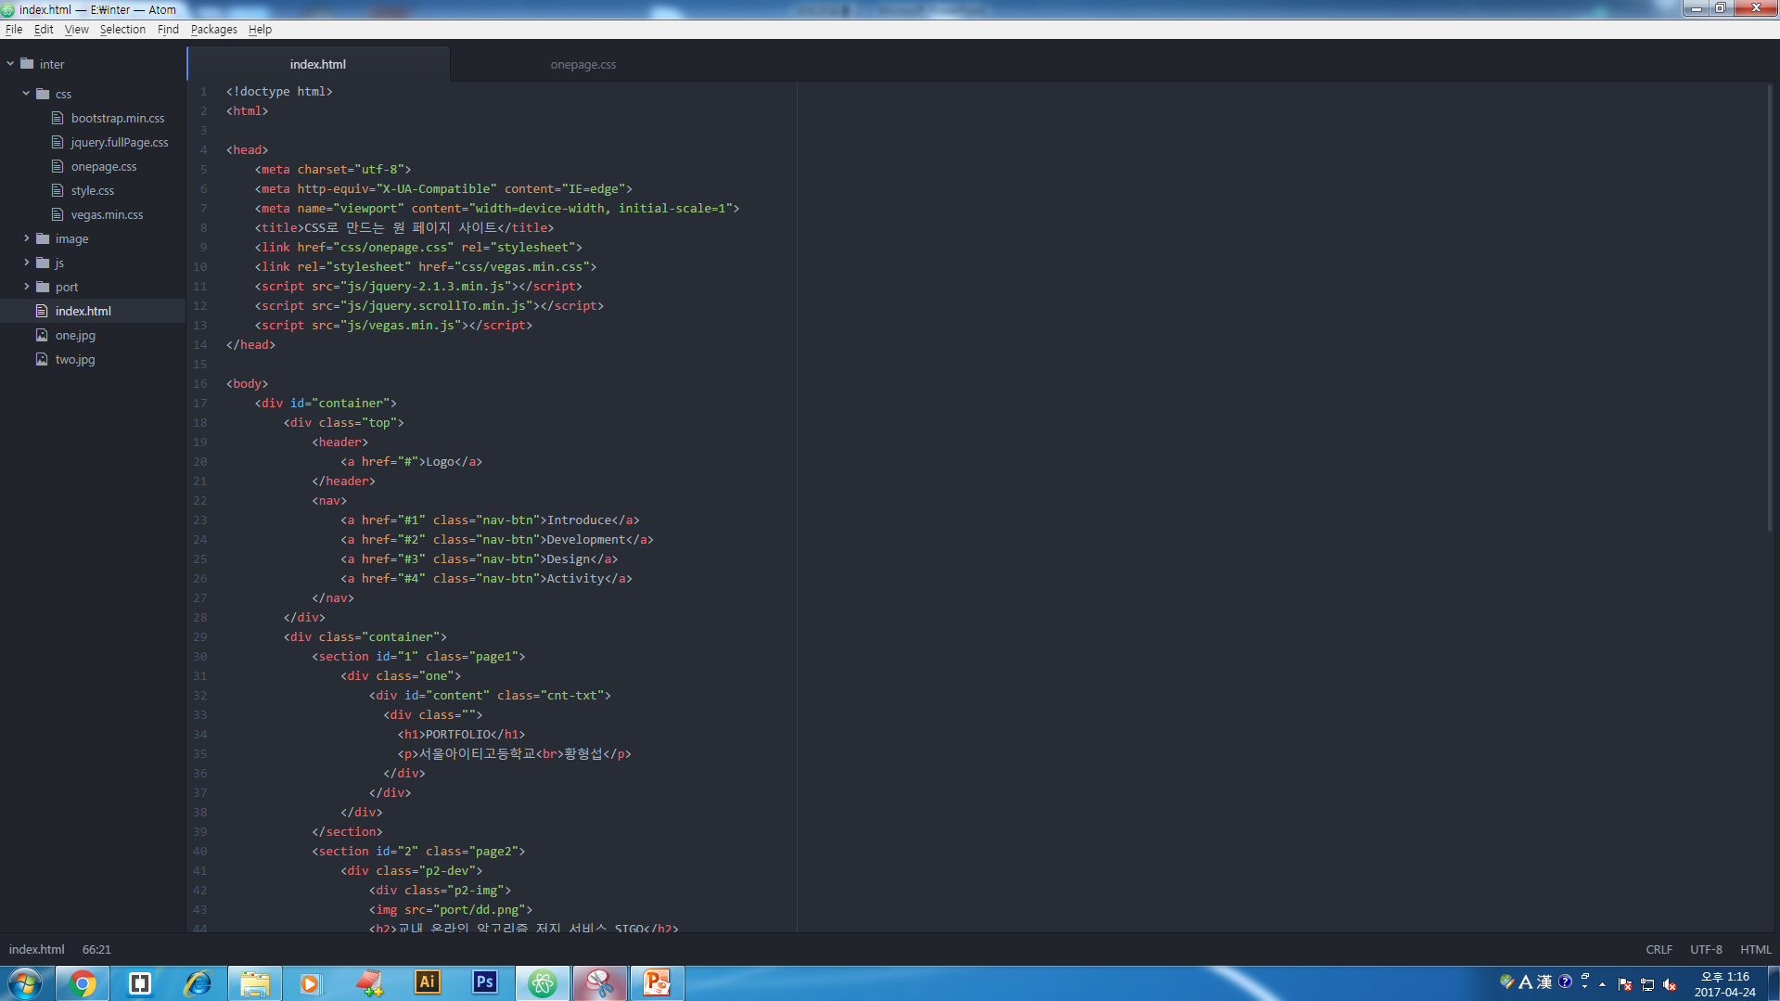
Development
코드

Slide 20
Activity
School Activity

Slide 21
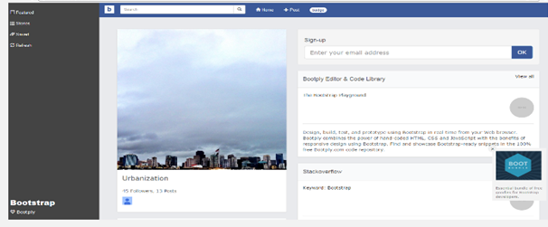
School Activity
산학겸임특강 SpringFramework 기반 웹 SNS 개발
SpringFramework을 이용해서 페이스북과 같은 웹 SNS 서비스를 개발함.

Slide 22
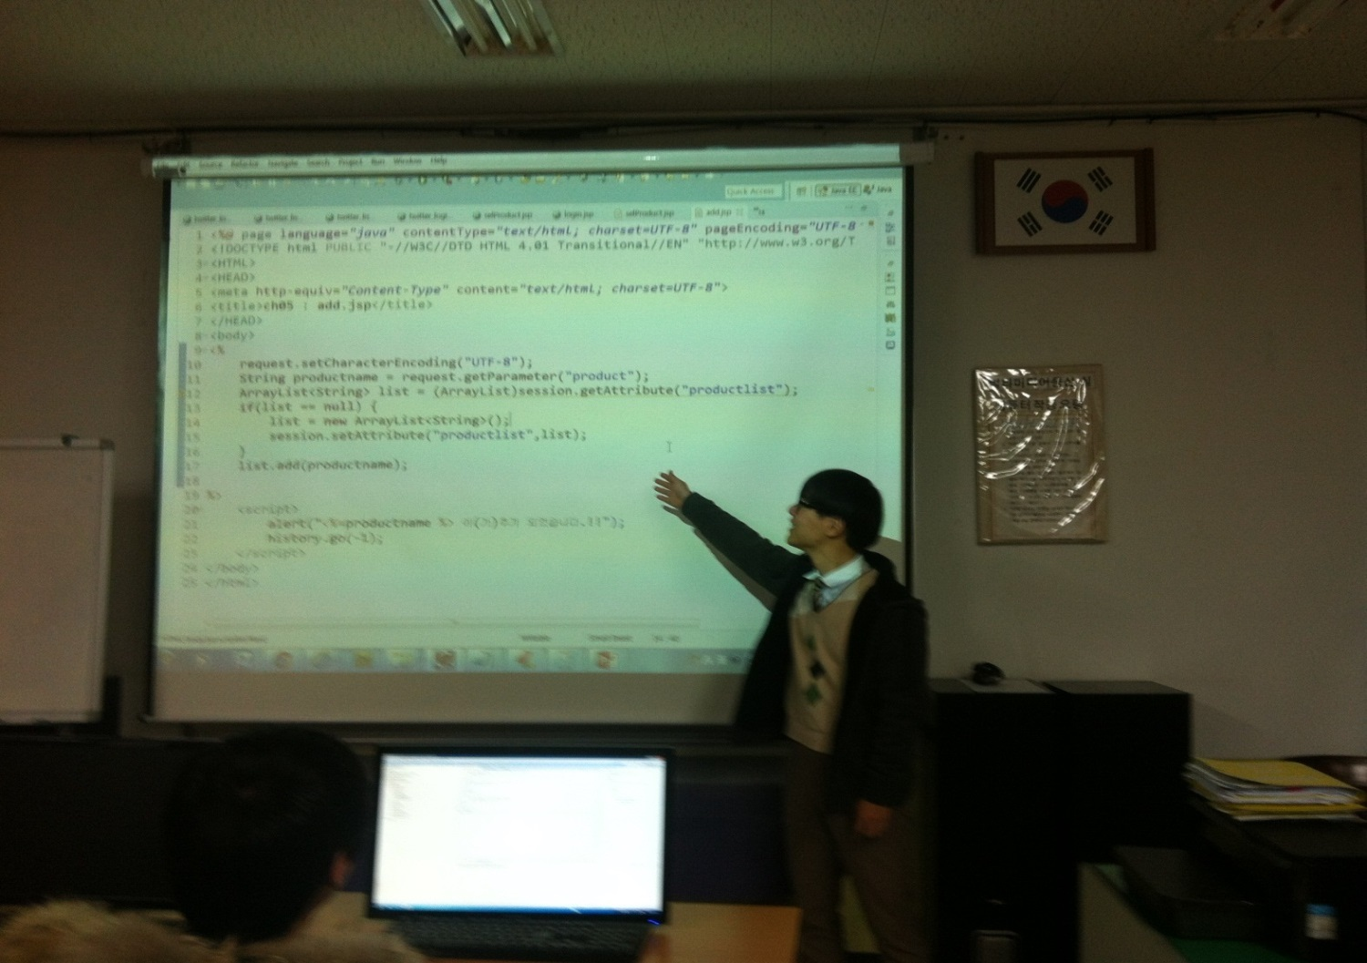
School Activity
취업 전공 동아리
JSP의 기초부터 심화까지 배우는 수업

Slide 23
Activity
Etc Activity

Slide 24
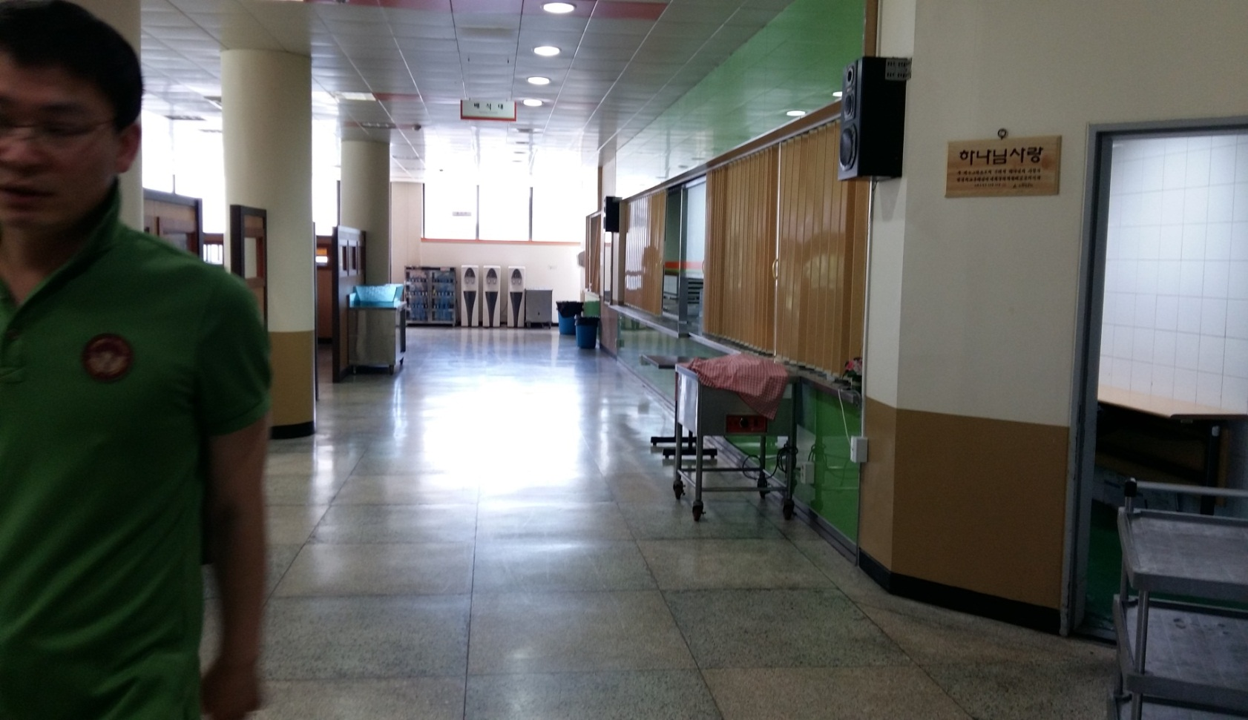
Etc Activity
중소기업 이해연수
중소기업을 탐방하면서 중소기업이 무엇인지 알아갔다.

Slide 25
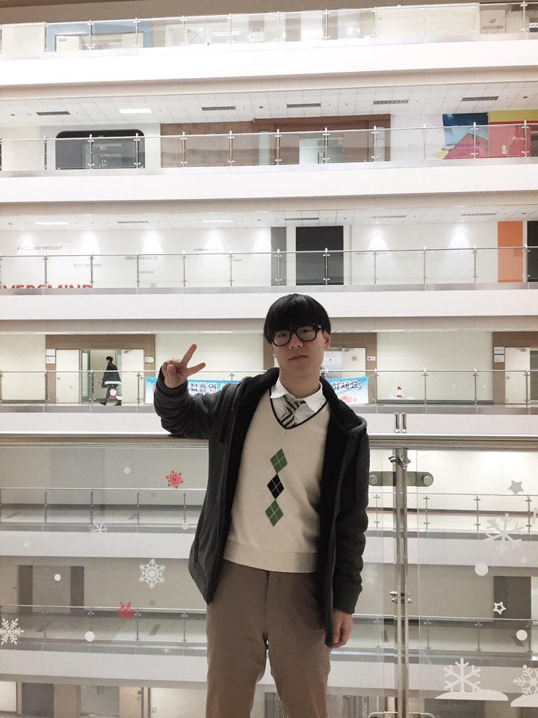
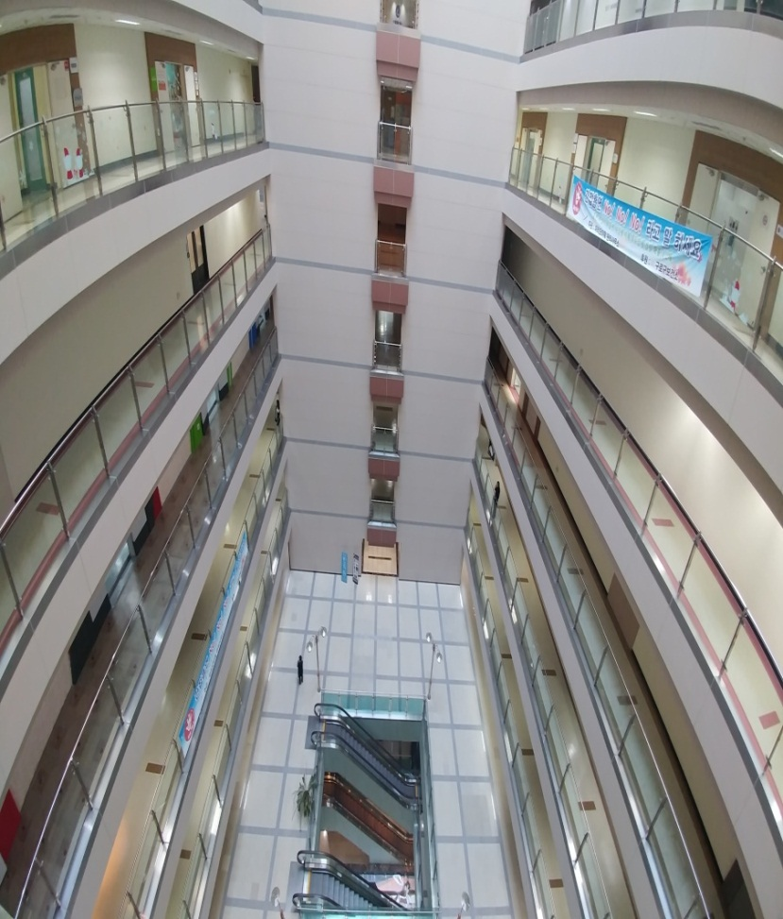
Etc Activity
유망 벤처기업 견학
3개의 유망 벤처기업을 견학을 하면서 벤처기업이 무엇인지 알아갔다.

Slide 26
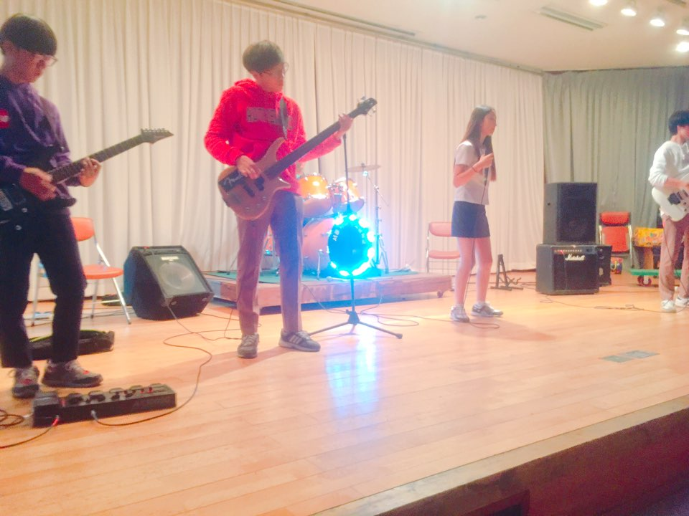
Etc Activity
그룹사운드 공연
선후배, 동기와 같이 합주를 하면서 협동심과 리더십을 키움.
학교 성가, 축제에서 리드 기타를 맡아 연주를 함.

Slide 27
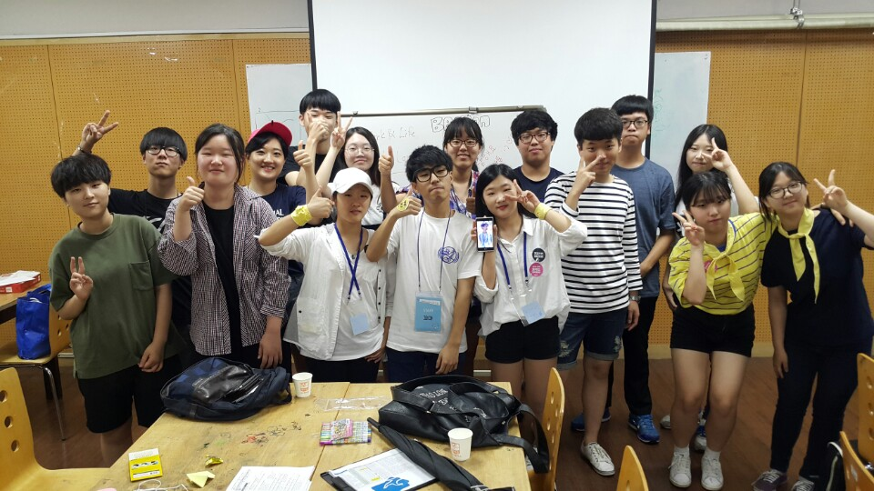
Etc Activity
청소년 직업캠프
직업마다 어떤 일을 하는지 실무자에게 직접 인터뷰 하며 알아갔다.

Slide 28
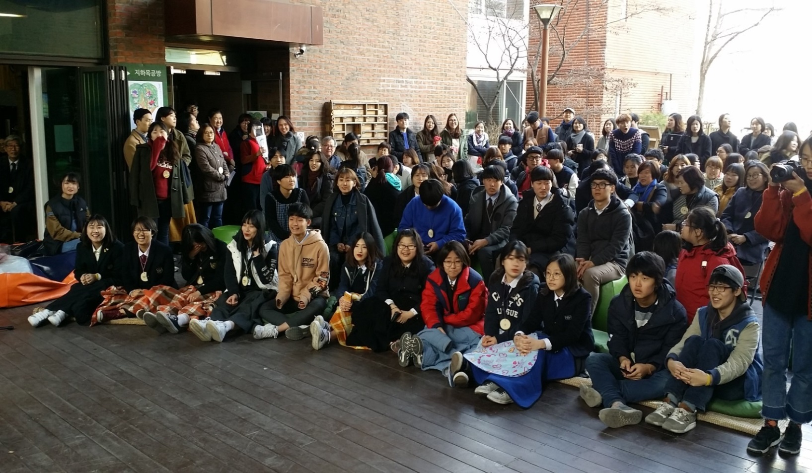
Etc Activity
청소년 운영위원회 활동
청소년 수련원의 프로그램을 직접 기획 , 진행 하면서 활동하고 있다.

Slide 29
THANK YOU

